Slide 1
SEMESTA 2022
“Awaludin Nasir Ubadah - Programmer”

Slide 2
IDE AWAL
GC (Group Chat)
CP (Chat Personal)
Postingan
Upload Materi

Slide 3
FITUR
FILE MANAGER
DISCUSSION GROUP

Slide 4
FITUR LAINNYA
LOGIN DAN REGISTER
FILTER LOGIN
DISCUSSION COMMENT
OPEN THE FILE MANAGER
CHANGE PROFILE

Slide 5
GOAL PROJECT
MEMBAGIKAN MASALAH LALU MENCARI SOLUSI
MEMBANTU MEMECAHKAN MASALAH ORANG LAIN
MENDAPATKAN RELASI
MENAMBAH ILMU DARI MATERI YANG DIBAGIKAN
MEMBAGIKAN ILMU KEPADA YANG MEMBUTUHKAN

Slide 6
ALUR PENGGUNAAN
ALUR LOGIN
MENGEKLIK TOMBOL LOGIN DI KANAN ATAS
MASUKKAN USERNAME & PASSWORD
APABILA BELUM MEMPUNYAI AKUN KLIK CREATE AN ACCOUNT DIBAWAH
AKUN SUDAH MASUK DAN SIAP DIGUNAKAN

Slide 7
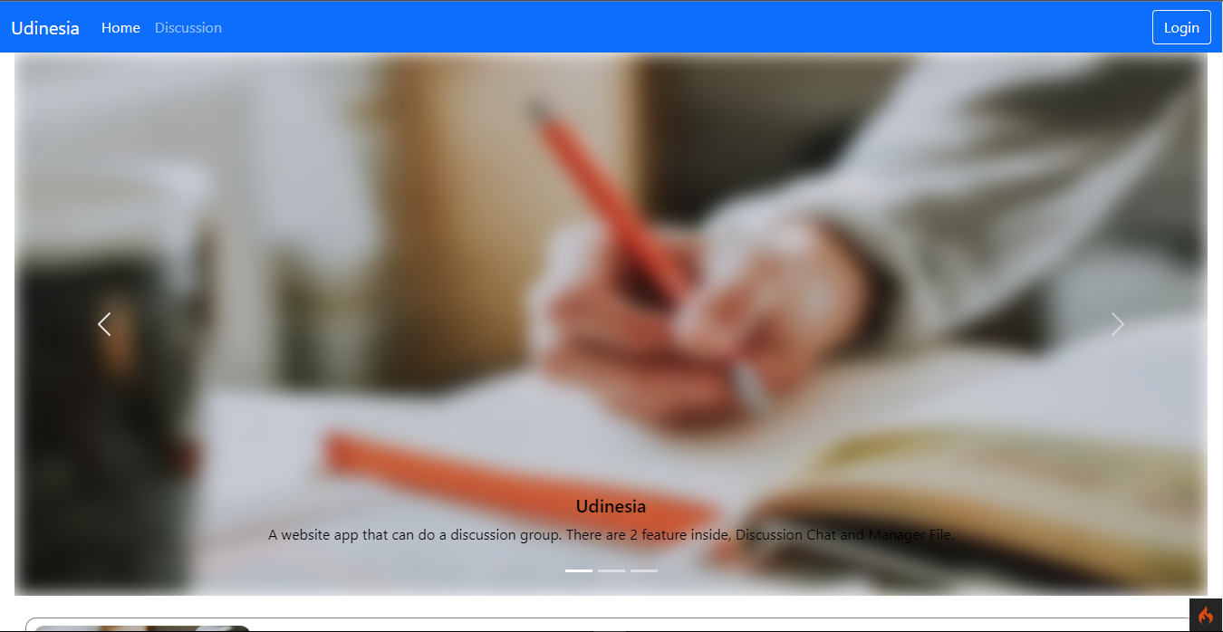
TAMPILAN HOME

Slide 8
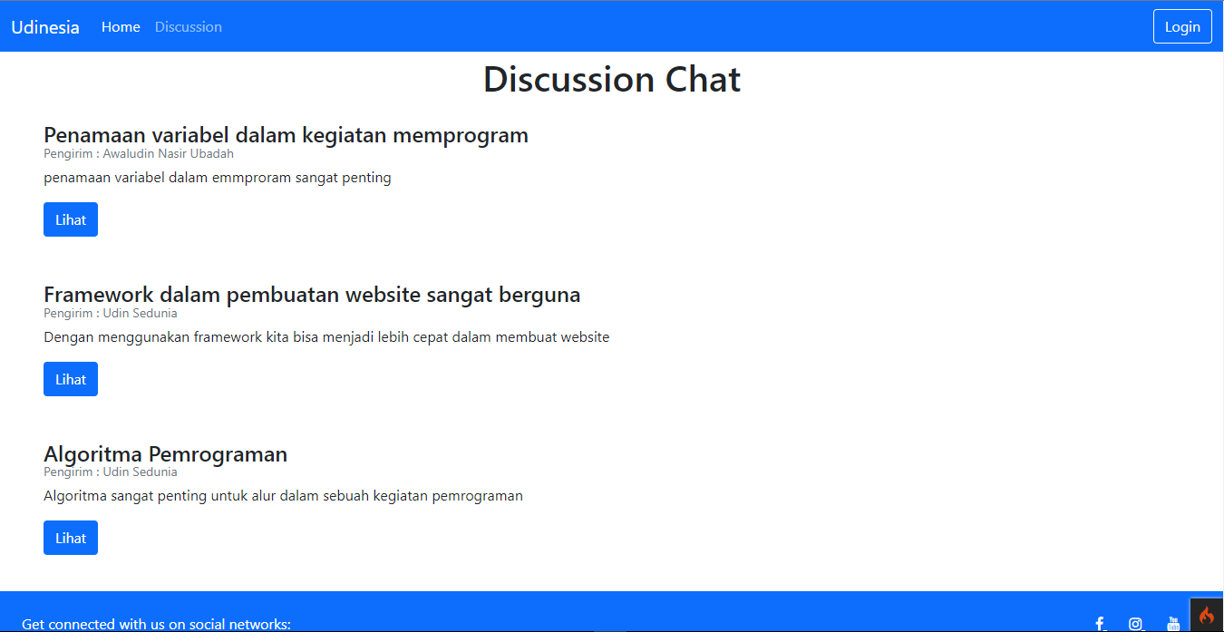
TAMPILAN DISCUSSION

Slide 9
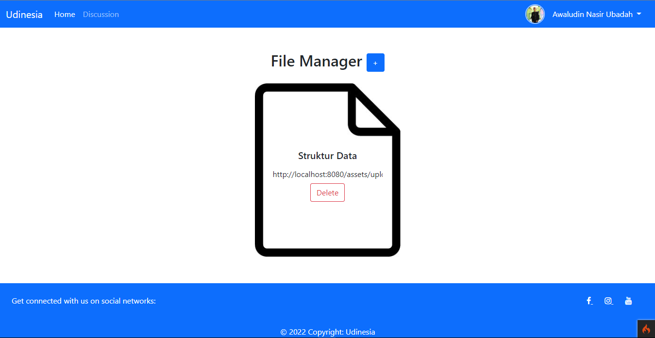
TAMPILAN FILE MANAGER

Slide 10
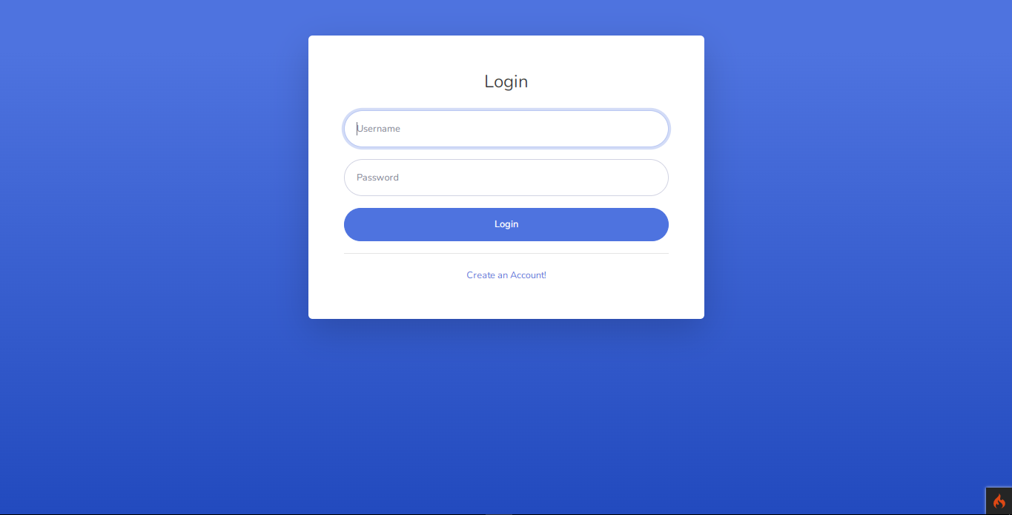
TAMPILAN LOGIN

Slide 11
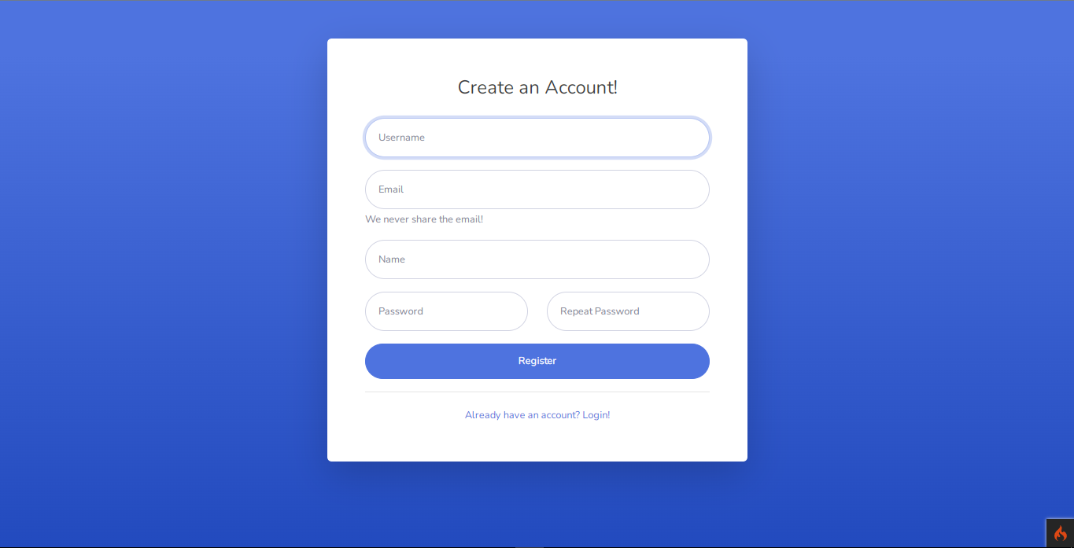
TAMPILAN REGISTER

Slide 12
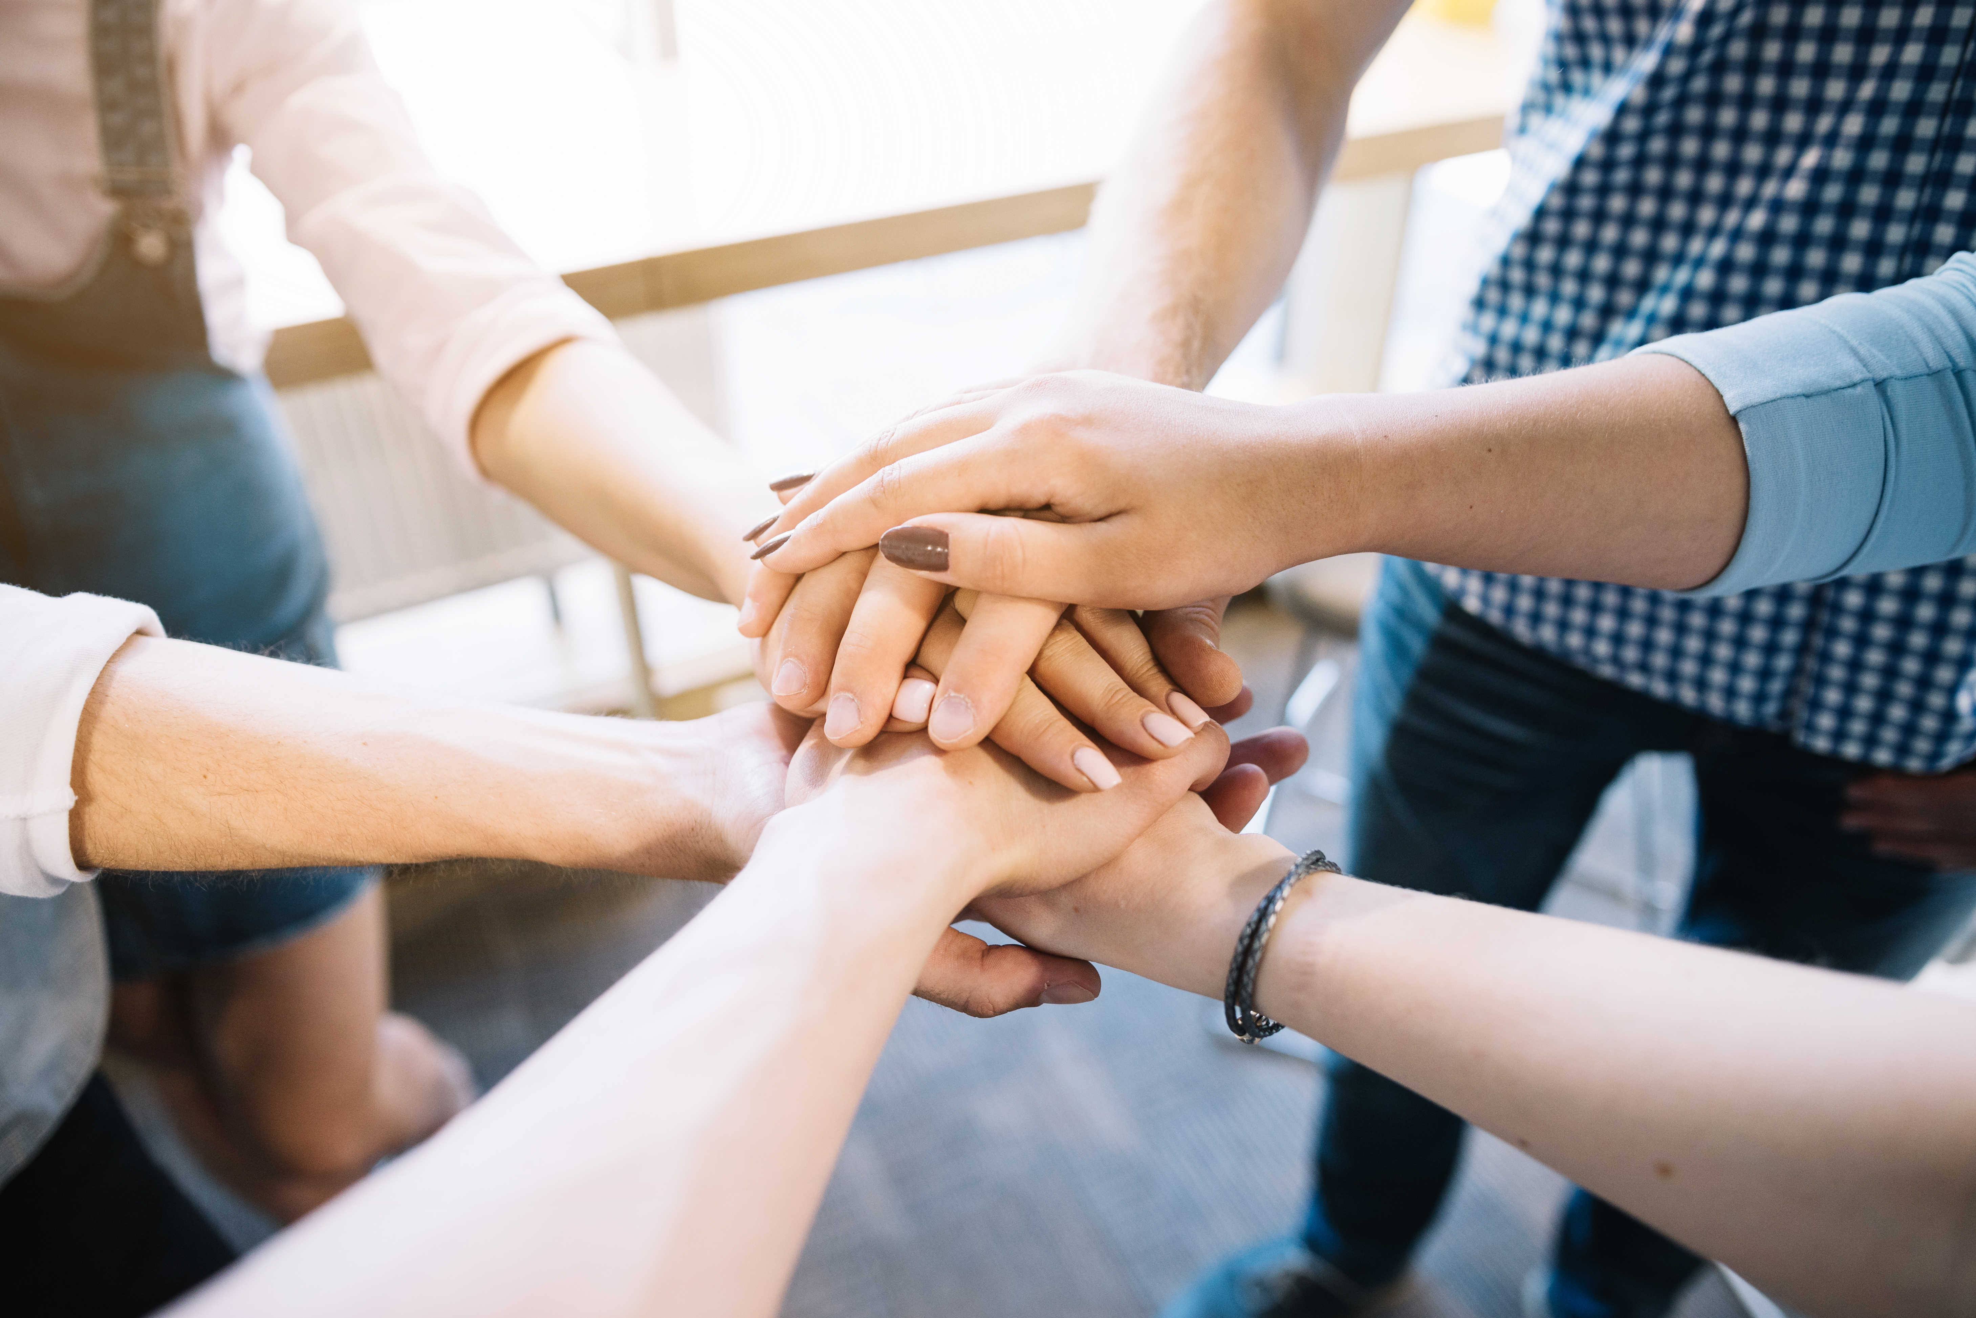
TERIMA KASIH

